Slide 1
Chcę być taka jak on. Chcę być taka jak Jan Paweł II.
Opracowanie: Oliwia Łuczyk klasa 6D

Slide 2
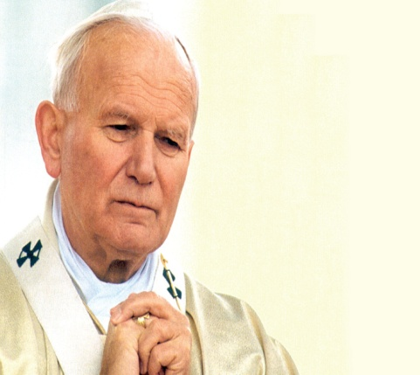
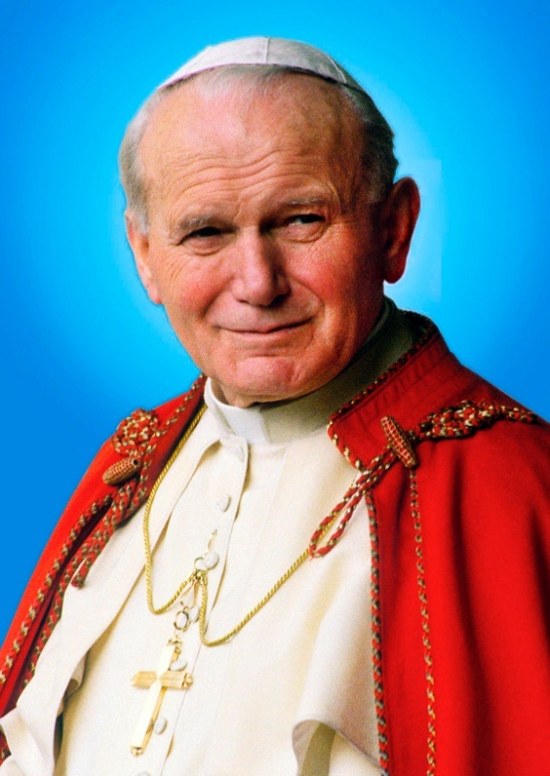
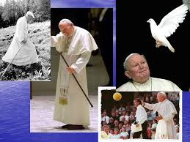
Św. Jan Paweł II
Św. Jan Paweł II (Karol Wojtyła)-
ur. 18 maja 1920 w Wadowicach.
Bardzo ważnym elementem życia Karola były
wycieczki krajoznawcze, a także spacery po
okolicy Wadowic. Był polskim biskupem i
studiował polonistykę w Krakowie.

Slide 3
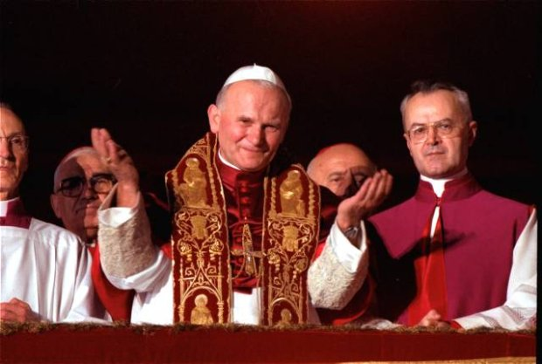
Polak Papieżem
16 października 1978 na zwołanym po
śmierci Jana Pawła I drugim konklawe
w ósmym głosowaniu kard. Karol Wojtyła został
wybrany na papieża i przybrał imię
Jana Pawła II.

Slide 4
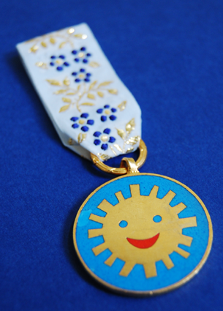
Odznaczenia
Jan Paweł II otrzymał wiele odznaczeń.
Jednym z nich jest Order Uśmiechu.
Na wniosek niewidomych dzieci z Krakowa
i z Lasek Jan Paweł II otrzymał Order Uśmiechu.
Wręczenie miało miejsce 28 marca 1984
w Watykanie.

Slide 5
Za co Go uwielbiam
Jan Paweł II posiadał ogromną wiedzę, którą
poprzez Słowo Boże pragnął przekazać ludziom.
Mimo wielu zajęć i obowiązków zawsze
znajdował czas dla drugiego człowieka. Pomimo
swojej "wielkości", nigdy się nie wywyższał ani
też nie obnosił ze swoją mądrością.

Slide 6
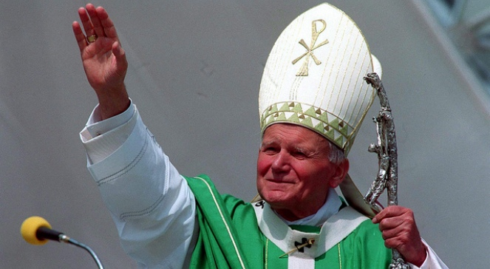
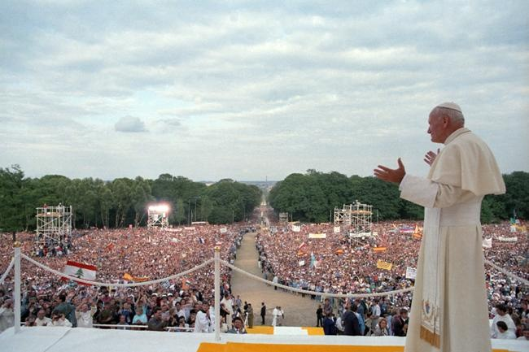
Ojciec Święty uwielbiał spotkania z wiernymi.
„Wyciągnął do nich rękę i oni odpowiedzieli
na ten gest. Miliony ludzi zaakceptowały
Karola Wojtyłę z wielkiej potrzeby miłości.
On tę miłość im dawał, a oni
to w nim wyczuwali. Miłość i prawdę.”

Slide 7
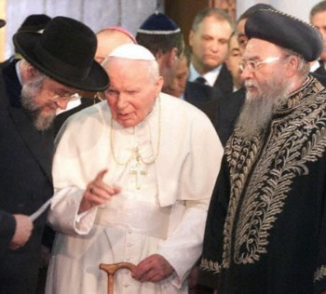
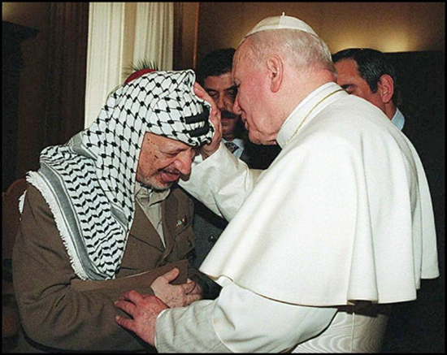
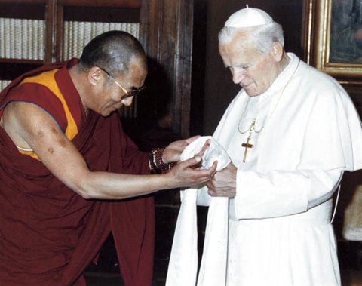
Ojciec wszystkich narodów
Przez całe swoje życie był człowiekiem
skromnym, wrażliwym na krzywdę, pełnym
ciepła, miłości i w pełni oddanym Służbie Bogu
i ludziom. Kochał wszystkich bez względu na to
jacy byli, jak wyglądali i w co wierzyli.
Był człowiekiem o wielkim sercu.

Slide 8
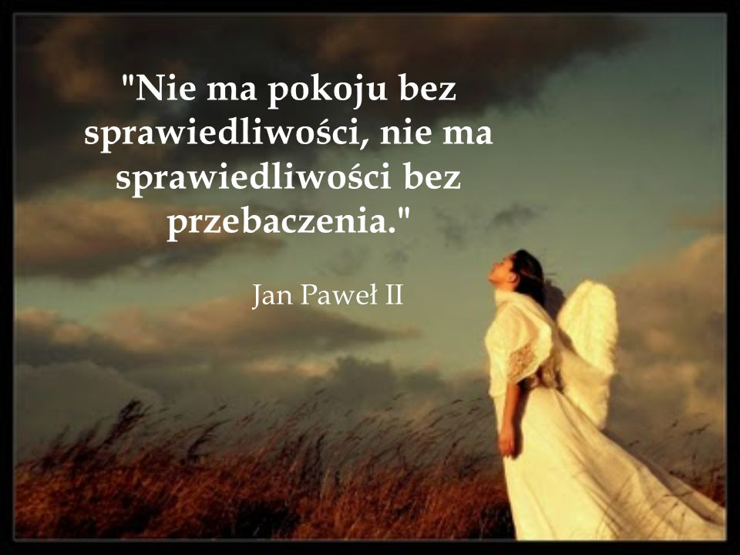
Potrafił nie tylko kochać, ale też wybaczać.
Mówił, że każdy człowiek popełnia czasami
błędy i zbacza z właściwej drogi.
Jednak to nie jest powodem ku
temu, aby go potępiać czy upokarzać.

Slide 9
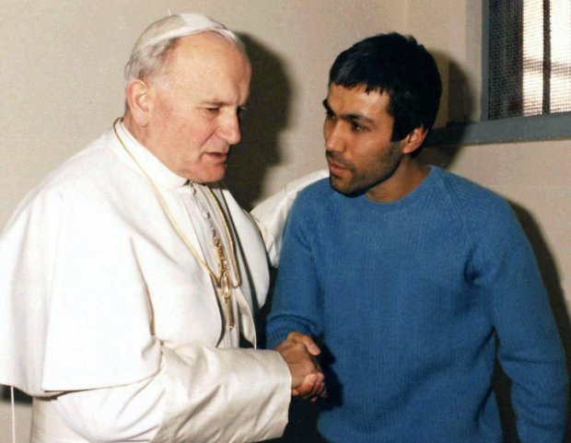
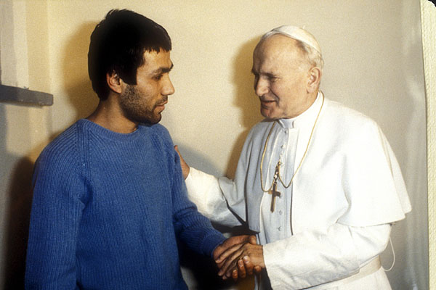
„W każdym mieszka dobro i zło i tylko to drugie jest aktywne”
Nawet gdy papież został postrzelony przez
tureckiego zamachowca Alego Agcę, wykazał się
dobrym sercem. Dowiódł tego, gdy spotkał
się w celi ze swoim, niedoszłym
zabójcą i wybaczył mu jego złe czyny.

Slide 10
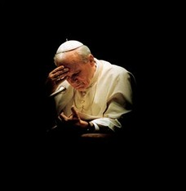
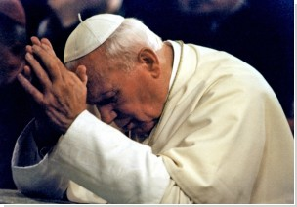
Mimo, iż doznał przez niego wielu
cierpień, nie znienawidził go za to,
lecz modlił się za jego duszę
i prosił Boga, aby mu wybaczył.

Slide 11
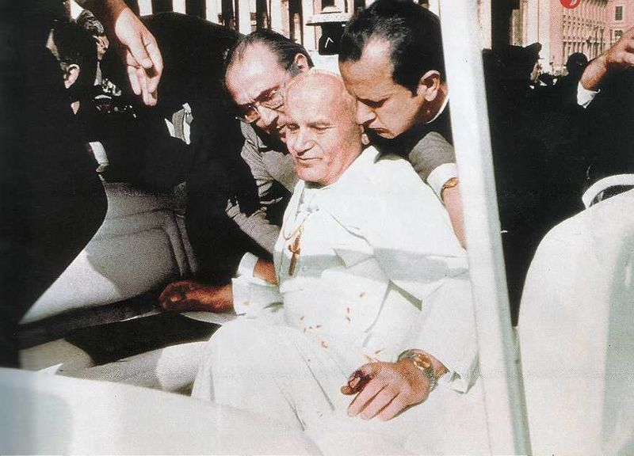
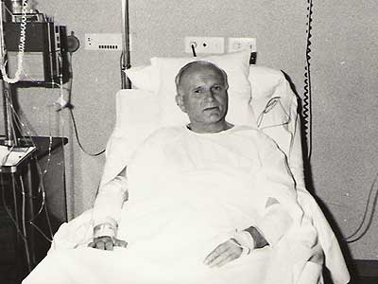
Papież wierzył, że swoje ocalenie nie zawdzięczał tylko szczęściu – wyraził to słowami: „Jedna ręka strzelała, a inna kierowała kulę”. Zamach miał miejsce 13 maja, podobnie jak pierwsze objawienie Matki Boskiej w Fatimie w roku 1917.

Slide 12
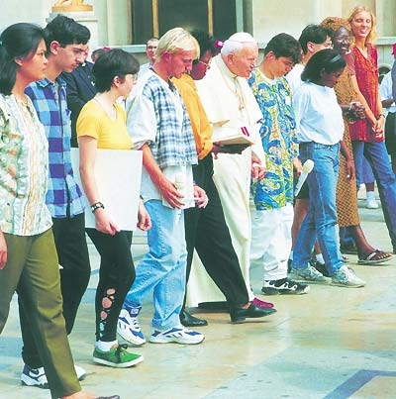
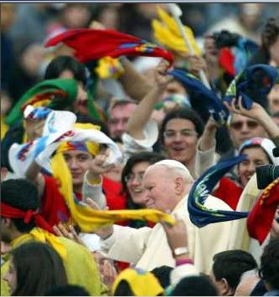
Przyjaciel młodzieży
Młodzież całym swoim sercem kochała Jana
Pawła II, gdyż właśnie do niej miał
szczególne podejście.
Zawsze dodawał im otuchy oraz budował mówiąc iż są solą ziemi.
oraz budował mówiąc,
iż są solą ziemi.
dawał im otuchy
oraz budował mówiąc,
iż są solą ziemi.

Slide 13
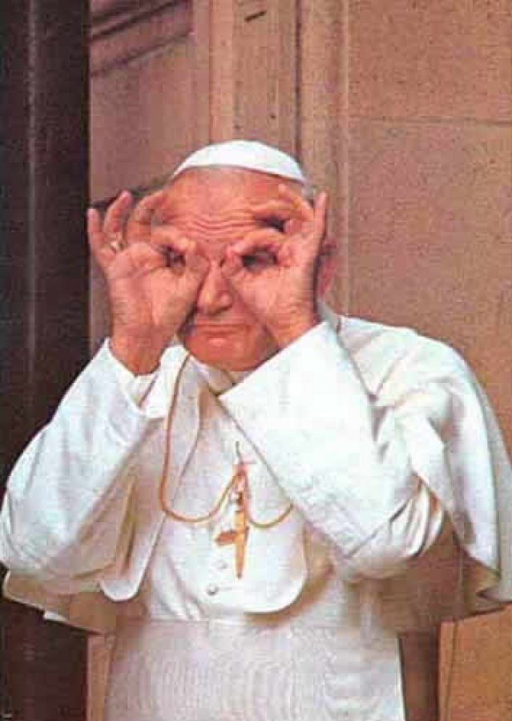
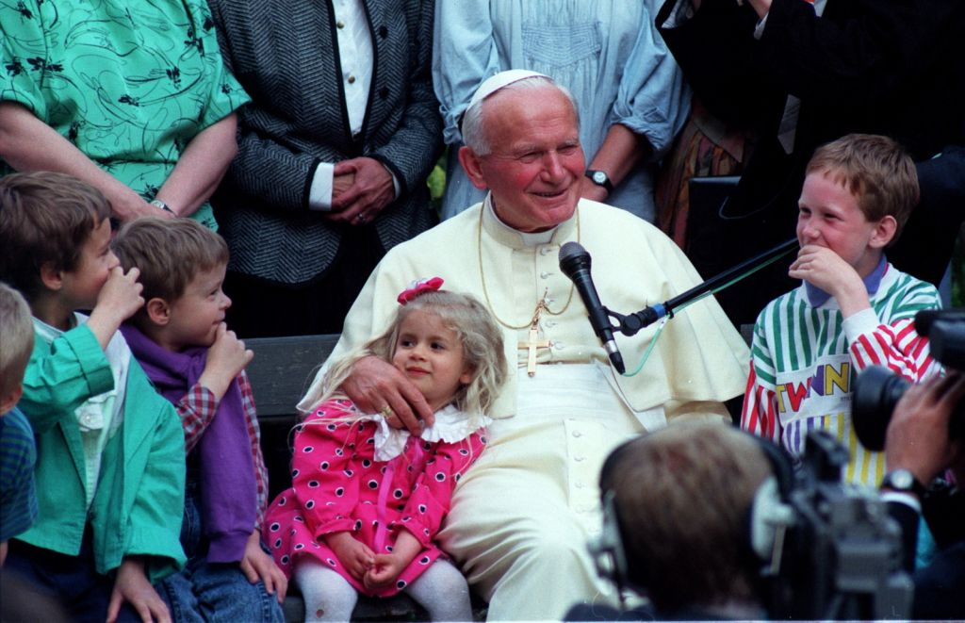
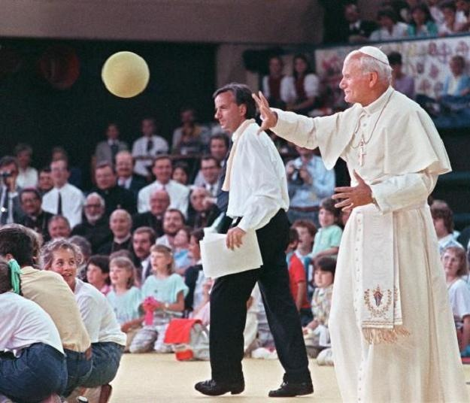
Jan Paweł II fascynował ludzi młodych, gdyż głosił prawdę o tym, że tylko
ten, kto kocha, może być szczęśliwy.
Ojciec Święty był starszym człowiekiem, lecz jego serce oraz dusza były bardzo młode.

Slide 14
Bibliografia, źródła
https://pl.wikiquote.org/wiki/Jan_Pawe%C5%82_II
www.polskieradio.pl/39/156/Artykul/366713,Zamach-na-Jana-Pawla-II
Gala – numer specjalny 3, 2005r. Jan Paweł Wielki – Natychmiast Święty
Ks. Mieczysław Maliński – Jan Paweł II – Niezwykły Pontyfikat
Jan Paweł II – Google grafika
„W prezentacji nie wykorzystano materiałów chronionych prawem autorskim użytych bez zgody właściciela praw”
Zrzekam się praw autorskich do niniejszej prezentacji na rzecz organizatora konkursu oraz szkół biorących udział w konkursie i zezwalam na ich użytkowanie na własne potrzeby. W prezentacji nie wykorzystano materiałów chronionych prawem autorskim użytych bez zgody właściciela praw.
Opracowanie: Oliwia Łuczyk klasa 6D
Szkoła Podstawowa nr 12 im. Kawalerów Orderu Uśmiechu w Głogowie

